Slide 1
Национальная и религиозная политика России в XIXв.: традиции и новации
Выполнил:
Ученик 9Б класса
Железняков Д. А.

Slide 2
В XIX веке национальная и религиозная политика России претерпевали значительные изменения под воздействием социальных и политических факторов. Реформы и конфликты привели к новым формам управления и религиозной практике.
В конце XIX в. во внешней политике Российской империи приоритетными оставались её традиционные направления: Балканский регион, черноморские проливы и Дальний Восток.

Slide 3
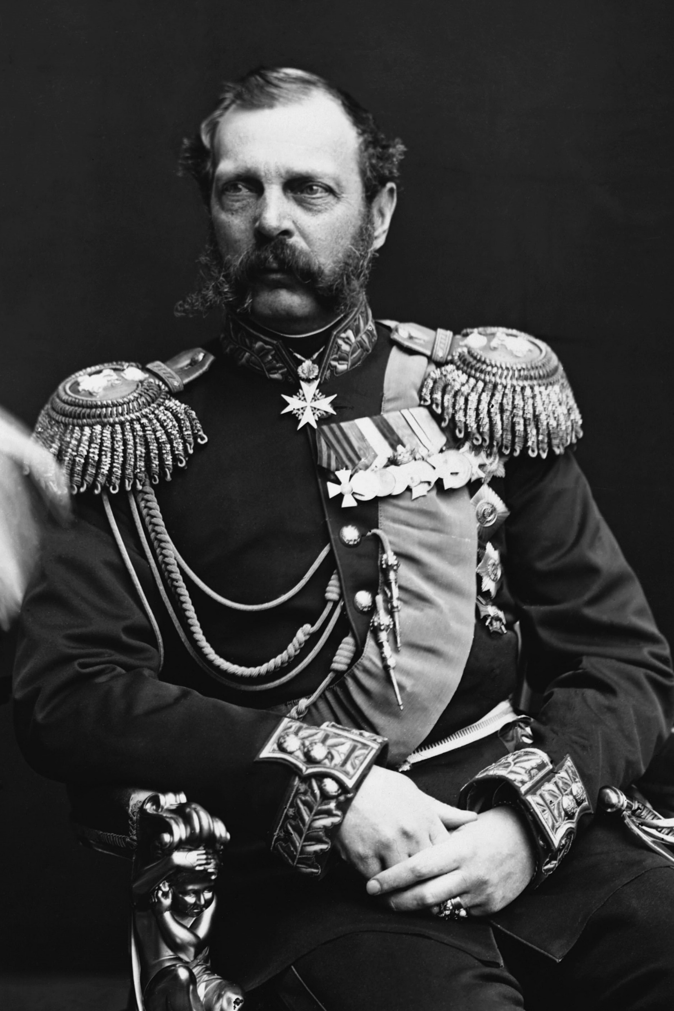
Реформы Александра II
Под руководством Александра II были проведены освободительные реформы, включая отмену крепостного права. Эти изменения привели к усилению национального единства и социальной мобильности.

Slide 4
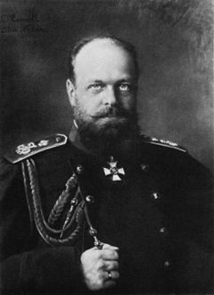
Реформы Александра III
Религиозная политика
Национальная политика
Религиозную политику определял обер-прокурор Синода К.П. Победоносцев
Сторонник единения церкви и государства
Восстановление и строительство церковных приходов
Распространение православия среди нерусских народов
Увеличение числа церковной литературы
Август 1884г. – новый церковный устав духовных академий и семинарий
Закон 1883г. – окончательно уравнял в правах старообрядцев с остальными поддаными Российской империи
Русификация(распространение российских законов, правил, религии без учета национальных ценностей)
Стремление обер-прокурором Победоносцевым усилить православие в обществе
Притеснение еврейского населения

Slide 5
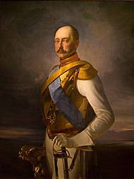
Политика Николая I
Во время царствования Николая I была проведена политика ортодоксального абсолютизма, которая ограничивала национальные и религиозные свободы. Это вызвало протесты и конфликты в обществе.

Slide 6
Влияние православия
Православие играло ключевую роль в формировании национальной и религиозной идентичности в XIX веке. Церковь была инструментом централизации власти и социальной стабильности.

Slide 7
Заключение
В XIX веке эволюция национальной и религиозной политики России была сложным процессом, отражающим социальные и политические трансформации. Эти изменения оказали глубокое влияние на современную Россию.

